Slide 1

서핑게임
python을 이용한 게임
컴퓨터공학과
20184429
김수빈

Slide 2
목차
1. 게임 개요
2. 게임 시놉시스
3. 게임 구성
4. 유사 게임과의 차별성

Slide 3

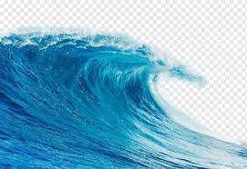
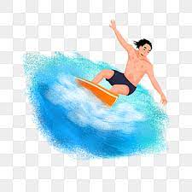
게임개요
게임 장르
게임 배경
아이디어
장애물 피하기 게임 기반
파도 치는 바다
해변에서 서핑보드
탄 사람들

Slide 4

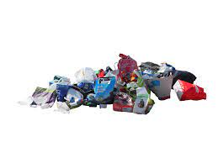
게임구성
언어
게임 캐릭터
장애물
획득 요인
Python
서핑 보드
파도
쓰레기

Slide 5
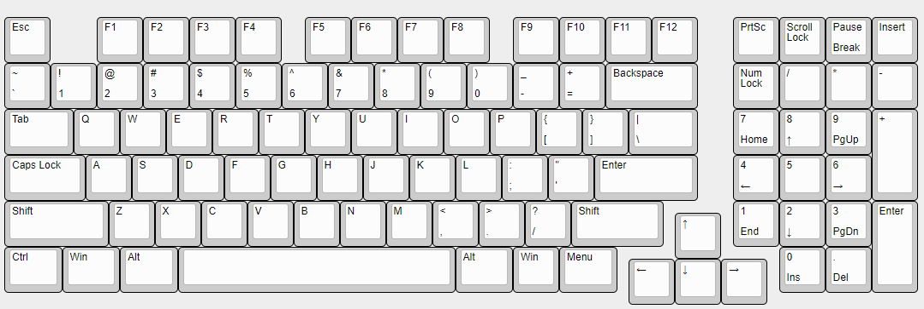
게임 구성
게임 시작 구성
- 생명 : 3 , 0초
- 생명 감점 요소 : 장애물[파도] 닿았을 경우 생명 - 1
장애물 구성
- 랜덤으로 나타나 캐릭터 방해
게임 오버 구성
- 생명 : 0 일 경우
- 획득 요인[쓰레기]를 5개 주웠을 경우
시간기록제 [스톱워치]
- 최저 시간 기록
게임 방법
-방향키 이용 (←↑→↓) 이동
- 스페이스 바 이용 획득 요인 줍기

Slide 6
유사 게임과의 차별성
장애물을 파도로 설정하여 실제 서핑보드를 타는 듯한 느낌
획득 요인을 쓰레기로 설졍하여 바닷가에 쓰레기는 수거해야 한다는 인식
게임 최저시간 랭킹 기록제

Slide 7
감사합니다

